Slide 2
W ramach obchodów Światowego Dnia Czystych Rąk przedszkolaki z grupy Tygryski, wzięły udział w zajęciach promujących regularne mycia rąk w ciągu całego dnia. Spotkanie rozpoczęliśmy od poszukiwania w sali trzech ukrytych przedmiotów. Następnie nastąpiła burza mózgów, czego mogą dotyczyć zajęcia? Oczywiście „czystości”, to było łatwe zadanie. Kolejny etap to wysłuchanie krótkiego opowiadania o czystej i brudnej rękawiczce oraz udział w zabawie ruchowej, gdzie na przerwę w piosence „Mydło wszystko umyje” wykonywały czynności higieniczne, jak mycie włosów, pleców, stóp, brzucha itp. Dzieci obejrzały również film instruktarzowy oraz omówiły plakat, jak i kiedy myć ręce, a także wykonały kartę pracy, składając pocięty na cztery elementy obrazek. Na koniec udały się wraz z panią do łazienki, by zaprezentować zdobyte umiejętności prawidłowego mycia rąk, wymawiając głośno hasło „Żeby zdrowym być, trzeba ręce myć”. W nagrodę otrzymały naklejkę „Nie dajmy szansy bakteriom!”.

Slide 3
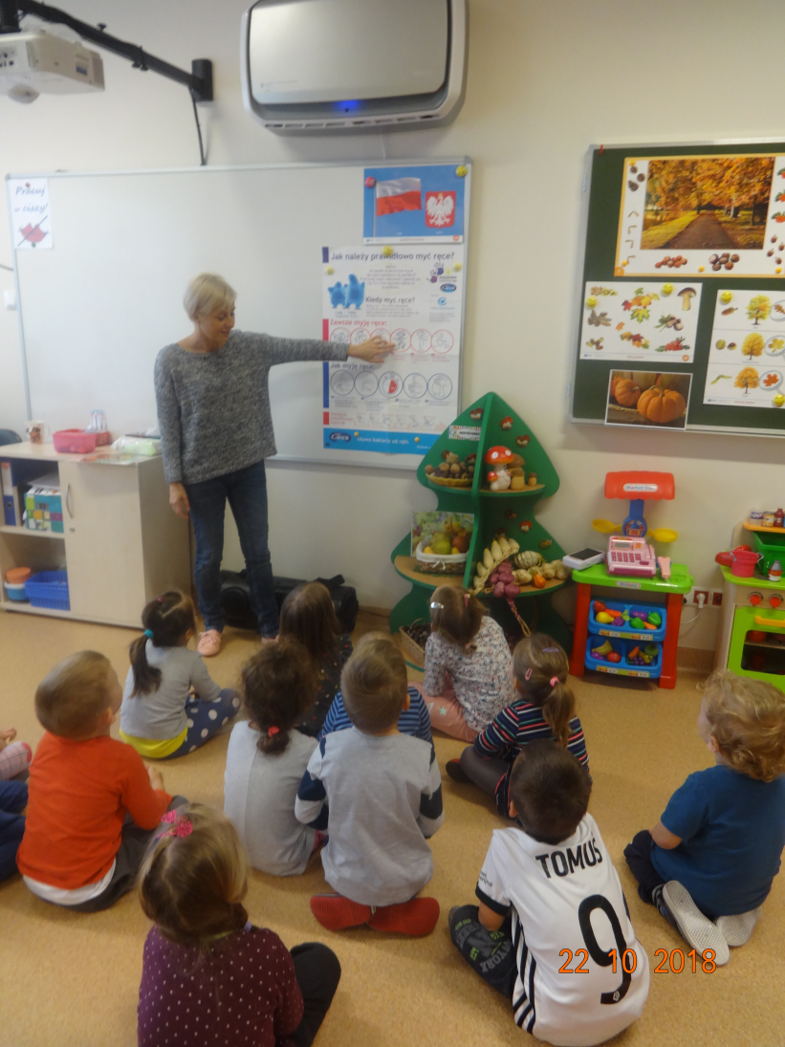
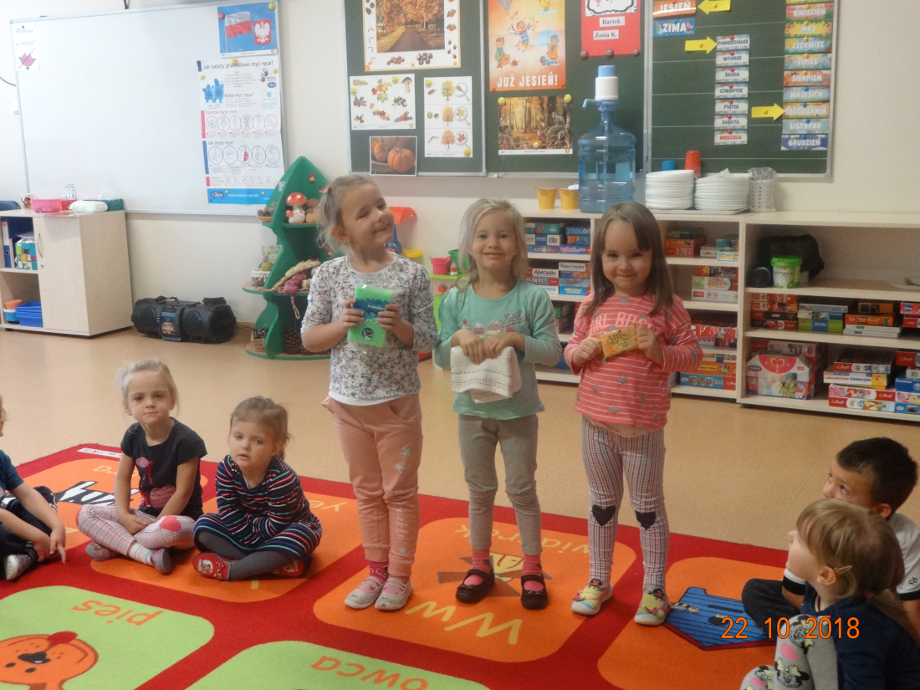
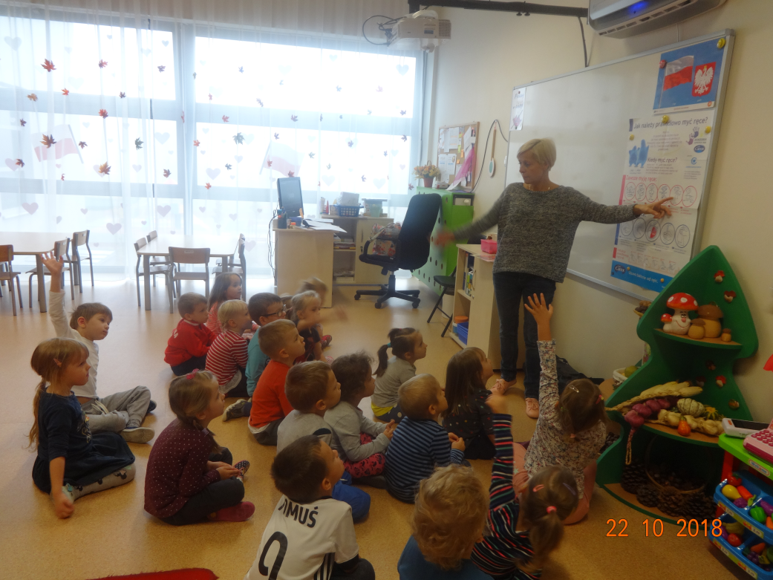
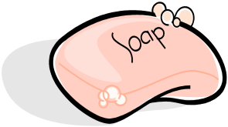

Slide 4
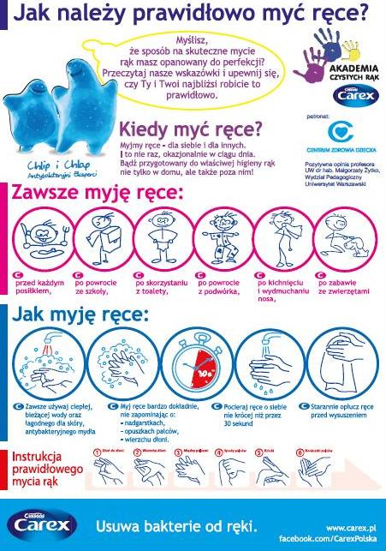
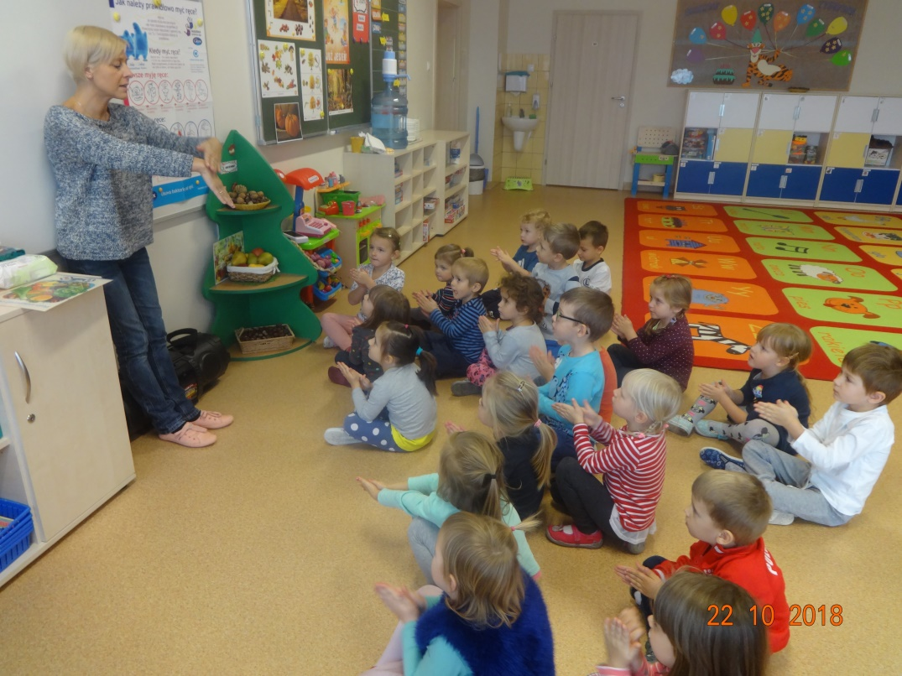
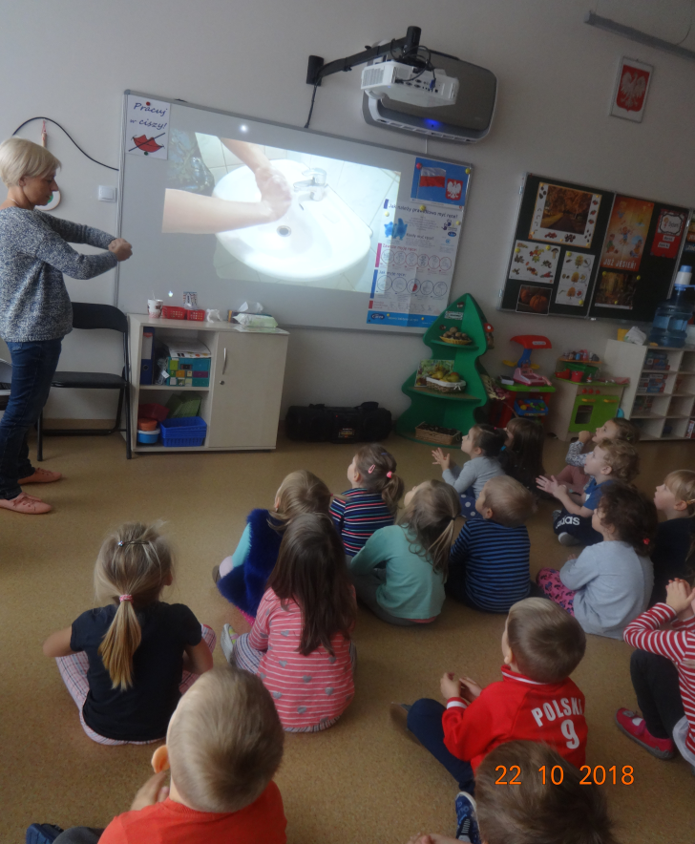
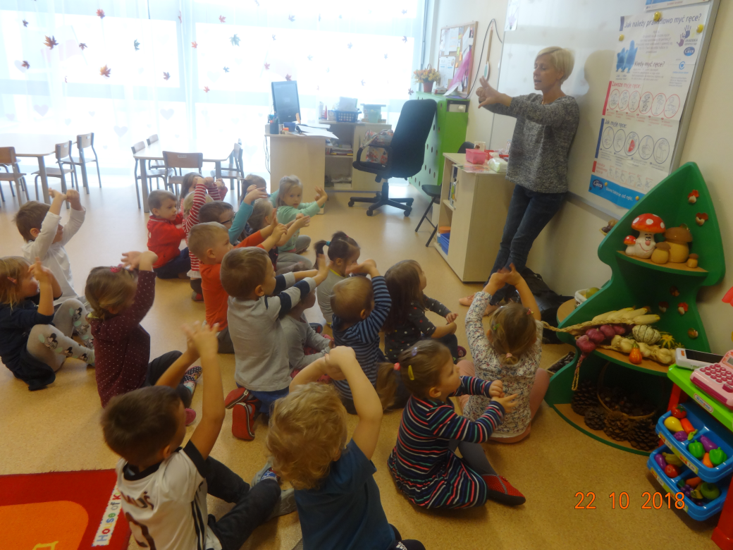

Slide 5
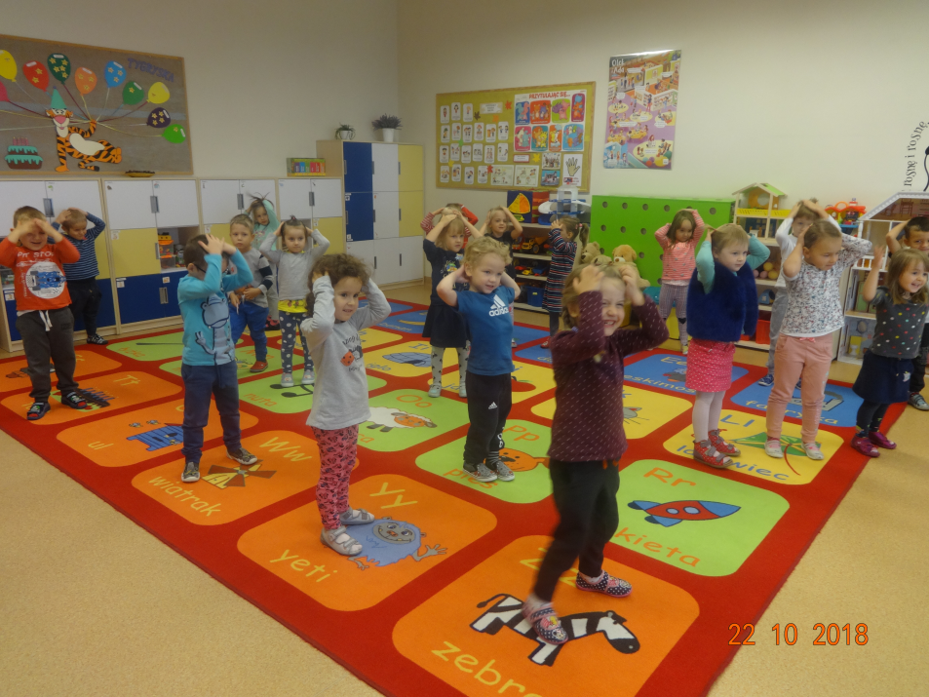
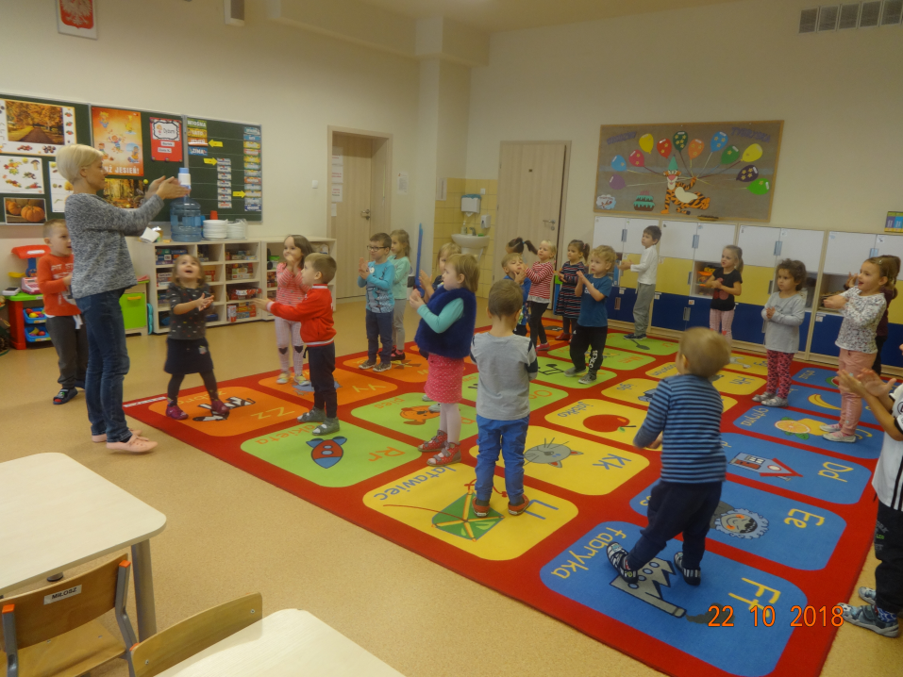
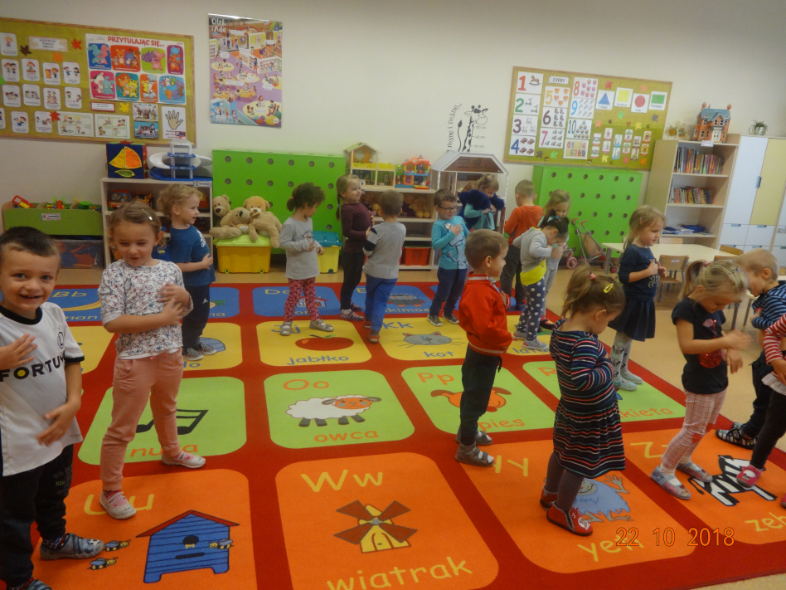
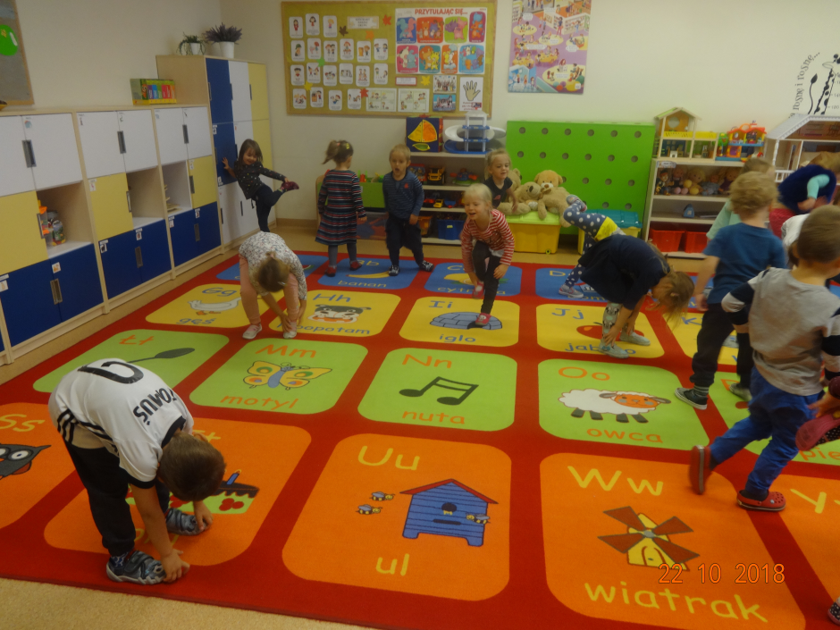

Slide 6
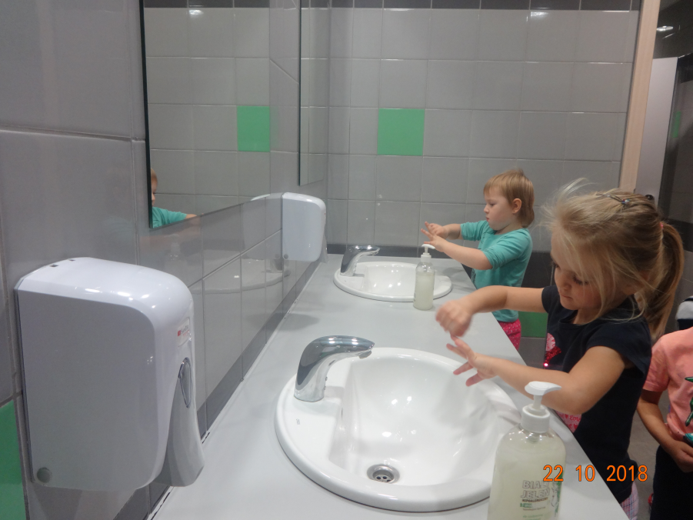
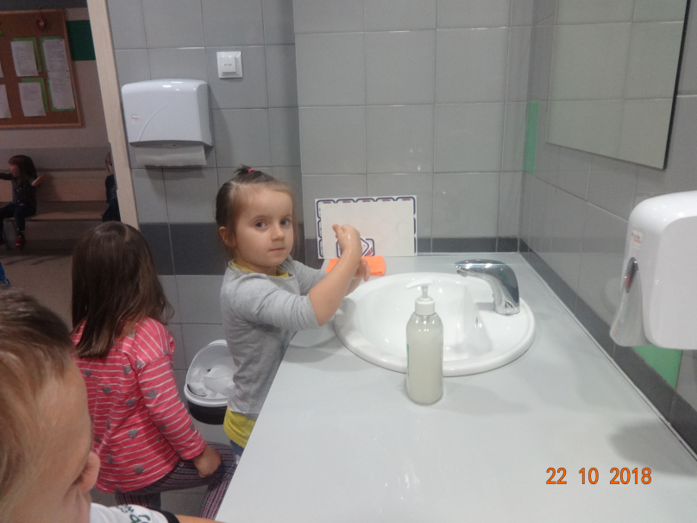
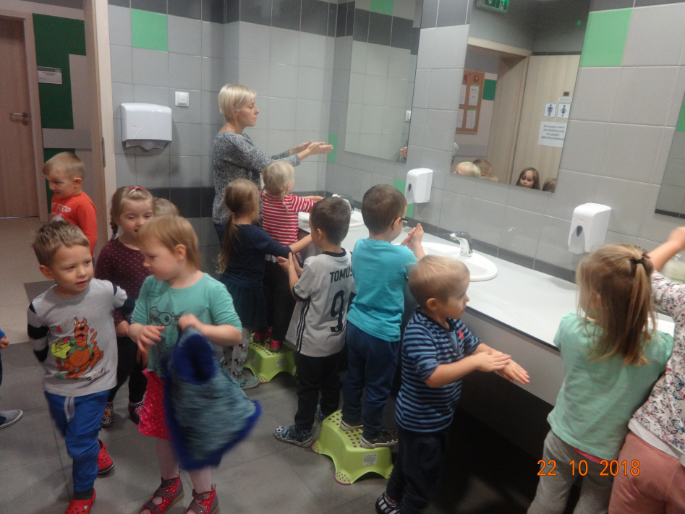
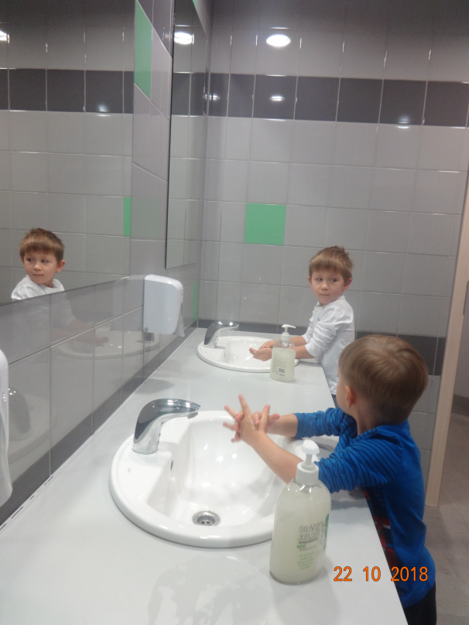
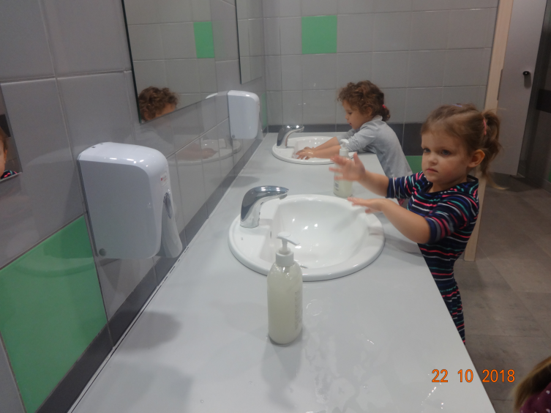
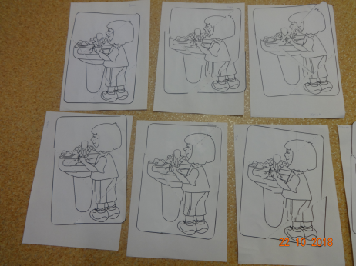
Wykonała: Beata Izdebska

